Slide 1
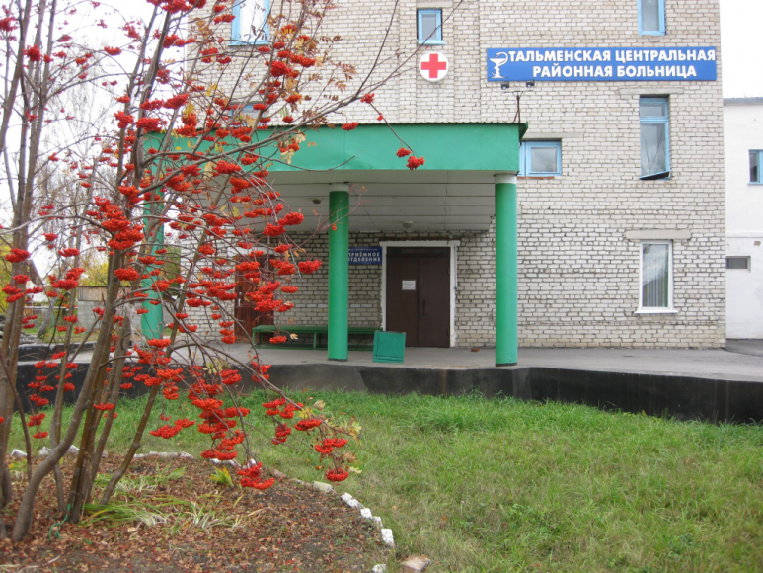
Краевое государственное бюджетное учреждение здравоохранения «Тальменская центральная районная больница» (КГБУЗ « Тальменская ЦРБ»)

Slide 2
КГБУЗ « Тальменская ЦРБ»

Slide 3
КГБУЗ «Тальменская ЦРБ» приглашает специалистов медицинских профессий работать в районной больнице р.п.Тальменка, в фельдшерско –акушерских пунктах и амбулаториях Тальменского района

Slide 4
Вакансии при наличии высшего медицинского образования:
Врач-онколог;
Врач- педиатр;
Врач- педиатр участковый;
Врач-хирург;
Врач по паллиативной помощи;
Врач-гериатр;
Врач- акушер гинеколог;
Врач-невролог;
Врач ультразвуковой диагностики;
Врач клинико-диагностической лаборатории:
Врач стоматолог

Slide 5
Вакансии при наличии среднего специального медицинского образования:
Фельдшер скорой медицинской помощи;
Медицинская сестра;
Фельдшер-лаборант;
Заведующий фельдшерско-акушерским пунктом;
Акушерка;
Рентгенолаборант;
Фельдшер;
Зубной врач

Slide 6
Что мы предлагаем?
Официальное трудоустройство;
Полный социальный пакет;
Компенсация найма жилого помещения;
Выплата подъемный средств при трудоустройстве выпускника из учебного заведения к нам;
Закрепление опытного наставника;
Выплата дополнительных выплат медицинским работникам;
Возможность участия в программе «Земский доктор/Земский фельдшер»;

Slide 7
Работа с нами это - :
Ваш первоначальный профессиональный опыт;
Возможность карьерного роста;
Обучение по специфике вашей профессии;
Помощь наставника для специалиста, окончившего учебное заведение;
Дружный коллектив.

Slide 8
Детское отделение

Slide 9
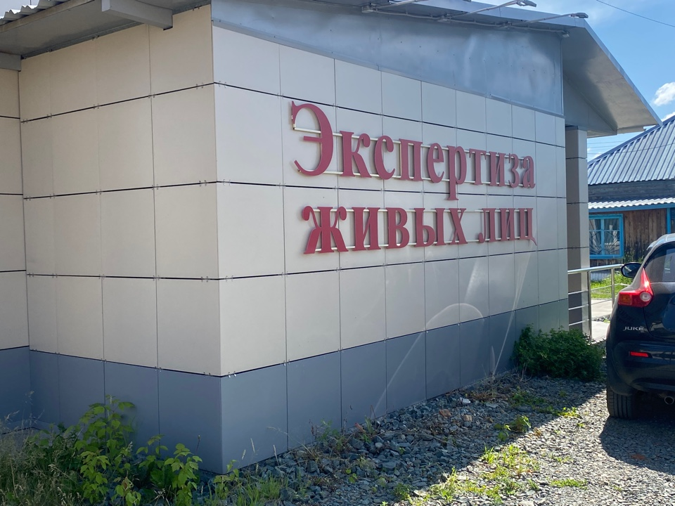

Slide 10
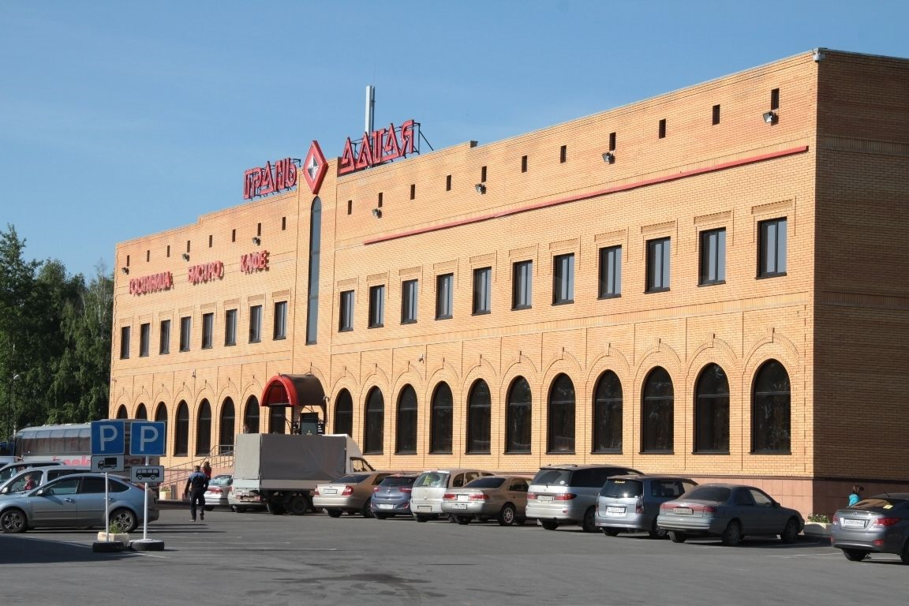
Почему именно к нам?

Slide 11
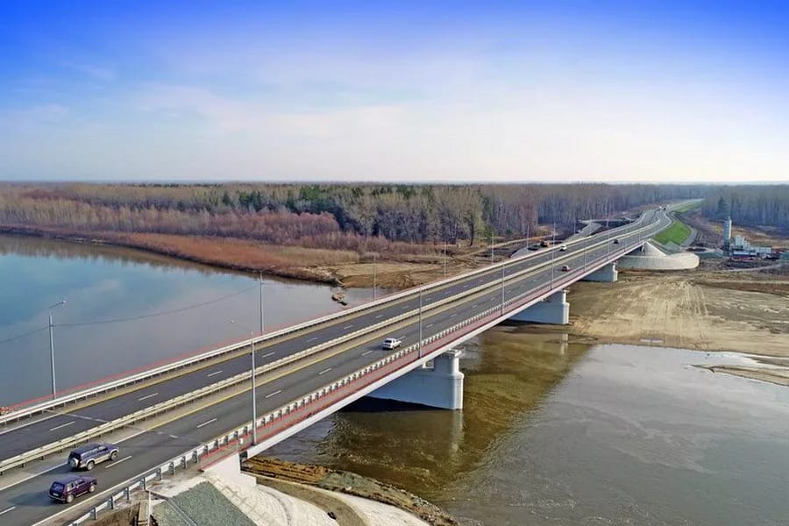
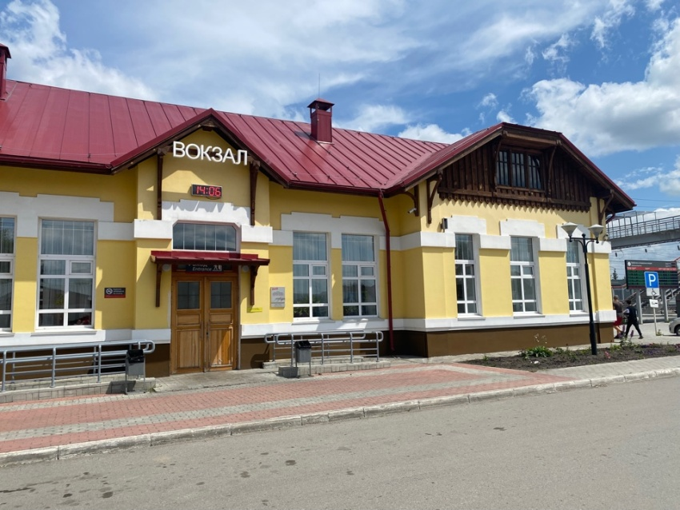
Местоположение и территориально-транспортная доступность
Алтайский край, Тальменский район, р.п.Тальменка, ул.Кирова, 68
Федеральная трасса М-52
Местонахождение р.п. Тальменка - между городами Новосибирск (157 км) и Барнаул (78 км)
В поселке имеется автовокзал и ж/д вокзал

Slide 12
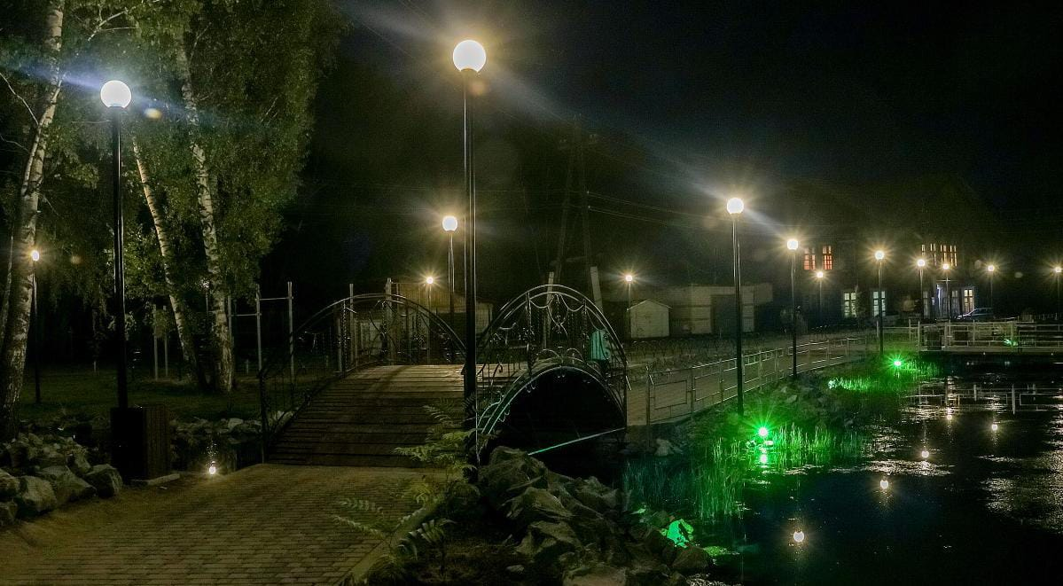
Поселок городского типа (р.п.Тальменка) это -
Развивающаяся инфраструктура
Живописная природа
Транспортная доступность
Социально-культурная среда для молодежи

Slide 13
Инфраструктура:
Магазины (продуктовые, строительные и др.)
ПФР, МФЦ, Мировой суд, прокуратура Тальменского района и др.
Банки (Россельхоз Банк, Сбербанк и др.)
Культурно-массовые учреждения (Многофунциональный культурный центр, детская школа искусств и др.)
Учебные заведения (дошкольные, школьные, начально-профессиональные и др.)

Slide 14
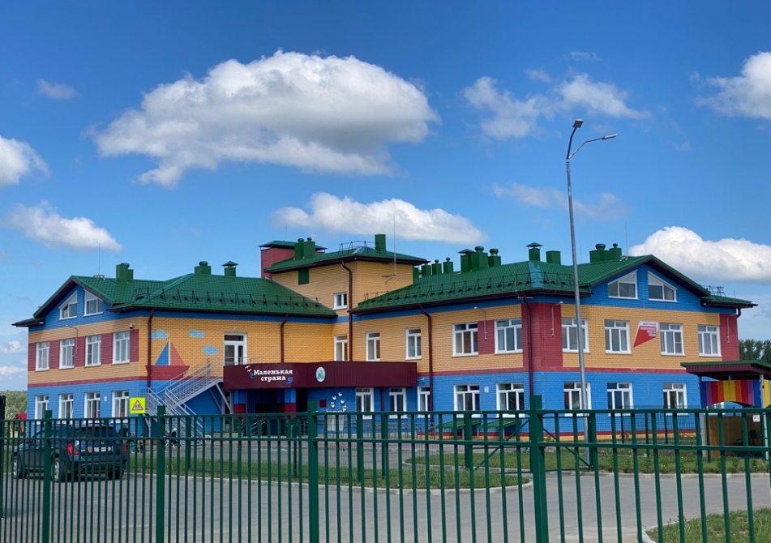
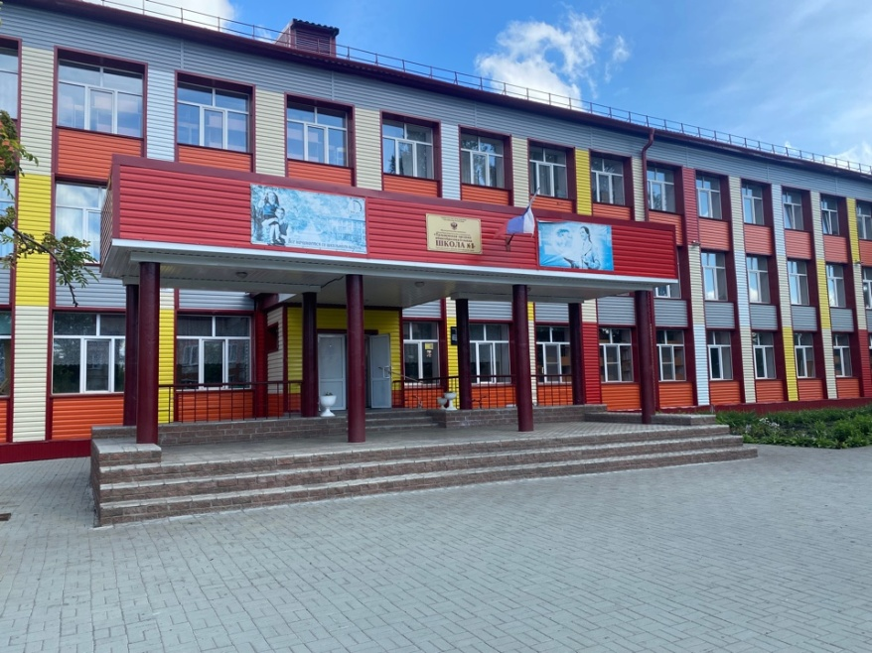
Образовательные организации

Slide 15
ТАЛЬМЕНСКИЙ ТЕХНОЛОГИЧЕСКИЙ ТЕХНИКУМ

Slide 16
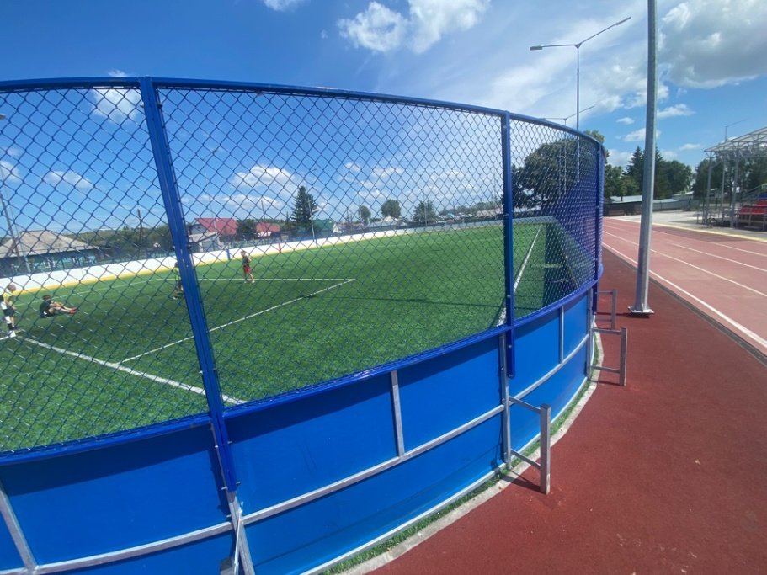
Спорткомплексы и спортплощадки

Slide 17
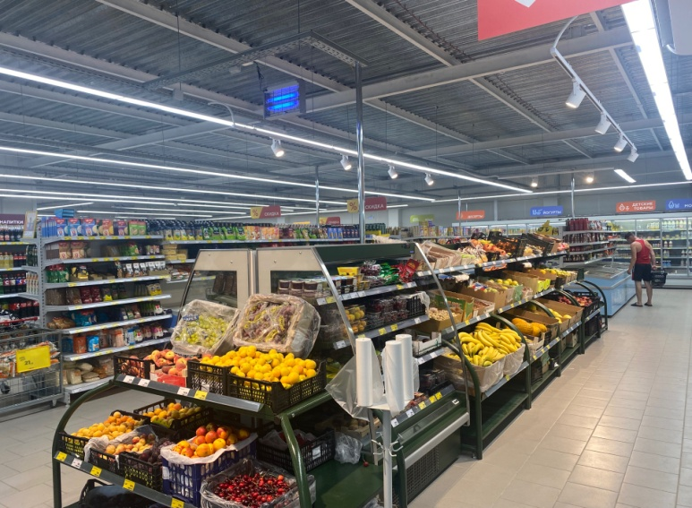
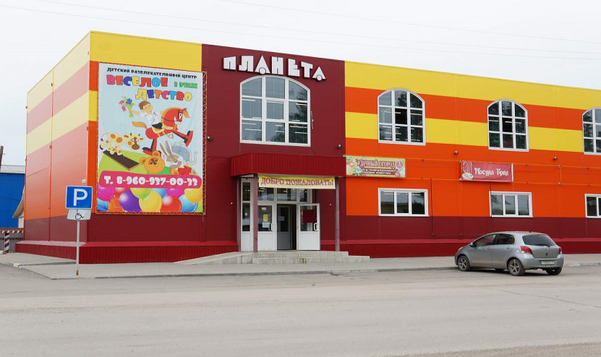
МАГАЗИНЫ

Slide 18
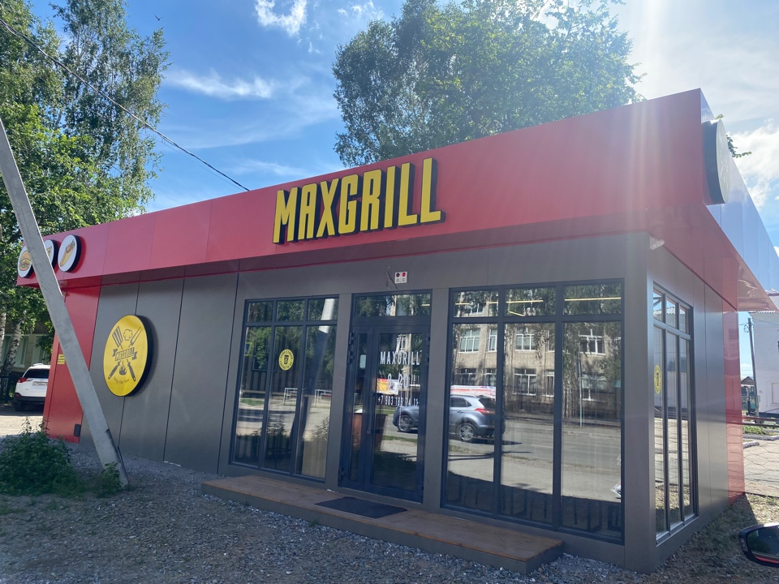
Сфера услуг / питания

Slide 19
Наши Контакты:
Центральная районная больница:
Адрес электронной почты: crb6501ok@mail.ru
Телефон отдела кадров: 8(38591)27149
Сотовый телефон: 8-913-263-4246
Кадровый центр «Работа России»
Адрес электронной почты:
talmczn@altszn.ru
Кадровый консультант: 8-996-701-55-50
Козина Наталья Геннадьевна

